Slide 1
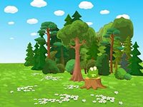
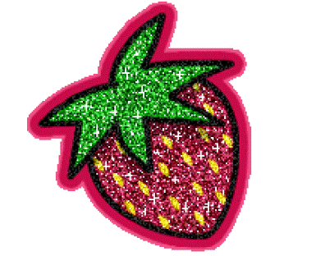
«Чья ягодка?» по слушанию музыки для детей среднего дошкольного возраста
Дидактическая игра

Slide 2
«Чья ягодка?»
Дидактическая игра

Slide 3
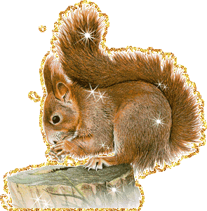
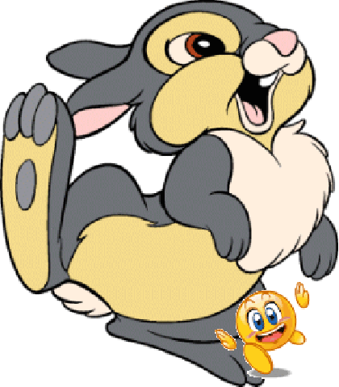
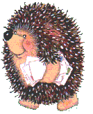
Жили-были в одном сказочном лесу Белочка, Зайчик и Ёжик. Они любили вместе играть. Вот однажды они решили пойти в лес за ягодой.

Slide 4
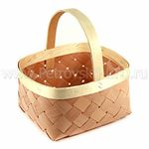
Белочка любила петь разные песенки, Зайчику нравилось танцевать, а Ёжик маршировал. Когда Белочка находила ягодку, она громко пела. Если ягодку находил Зайчик, он задорно и весело плясал. А Ёжик радостно шагал вокруг ягодки, которую он находил.

Slide 5
?

Slide 7
?

Slide 9
?

Slide 12
?

Slide 14
?

Slide 16
?

Slide 19
?

Slide 21
?

Slide 23
?

Slide 25
?

Slide 28
Молодец, дружок! Ты справился со всеми заданиями, и зверята прощаются с тобой!
До свидания!

Slide 29
Литература, использованная для разработки дидактической игры: 1.Комарова Т.С.,Комарова И.И, Туликов А,В. «Информационно-коммуникативные технологии в дошкольном образовании» 2.Материал курсов ИКТ
Интернет – ссылки:
Подробная инструкция по работе с PowerPoint
www.uroki.net/docinf/docinf98.htm
https://.liveinternet.ru
https:// kladraz.ru
https:// razdeti.ru

Slide 30
Автор мультимедийной разработки «Музыкально-дидактическая игра «Чья ягодка?»» Гагарина Елена Викторовна музыкальный руководитель муниципального дошкольного образовательного учреждения «детский сад №25»

